Slide 1
Religiones
comparativas
Lic. Julio Eduardo Contreras Carrillo
UNIDAD 1:
INTRODUCCIÓN
DEFINICIONES: RELIGIÓN, SECTA, MOVIMIENTO RELIGIOSO, HEREJÍA

Slide 2
DEFINICIONES
INSTITUTO DE LIDERES CRISTIANOS

Slide 3
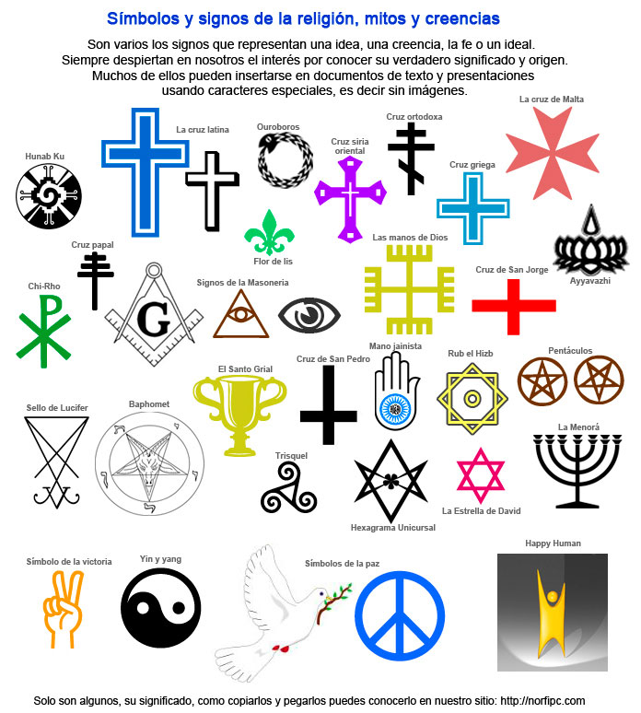
Religión
Conjunto de creencias, normas morales de comportamiento social e individual y ceremonias de oración o sacrificio que relacionan al ser humano con la divinidad.

Slide 4
Herejía
Para los evangélicos, es toda doctrina que en materia de fe, sustenta opiniones contrarias a las de la Palabra de Dios.
(Religiones, sectas y herejías. Cabral, J.)

Slide 5
Cómo identificar una Herejía
Existen algunos aspectos básicos que observados, mostrarán la estrategia moderna del diablo, que es la conquista de la mente. La batalla emprendida en estos momentos en todo el mundo, es una batalla mental en la cual las falsas ideologías, las falsas filosofías y las falsas creencias subestiman la Palabra de Dios.
(Religiones, sectas y herejías. Cabral, J.)

Slide 6
Cómo identificar una Herejía
Desacuerdo con la Biblia.
Argumento bíblico.
Argumento extrabíblico.
Argumento antibíblico.
(Religiones, sectas y herejías. Cabral, J.)

Slide 7
Cómo identificar una Herejía
Unilateralidad de apreciación doctrinaria.
Contradicción con los hechos.
Incoherencia lógica.
(Religiones, sectas y herejías. Cabral, J.)

Slide 8
Secta
Según Josh Mc Dowell y Don Stewart, “es una perverción, una deformación del cristianismo. Como tal, rechaza las enseñanzas que la iglesia cristiana ha sostenido a través de la historia”.
(Otros evengelios, Pablo Hoff)

Slide 9
Significado de Secta
Grupo de personas, generalmente dirigidos por un líder, que son seguidores de una doctrina religiosa que se separa de la considerada ortodoxa.
Grupo de personas que viven en comunidad bajo la dirección de un líder religioso o una cúpula directiva que en realidad esconde fines lucrativos.

Slide 10
Cómo identificar una Secta
Jesús no es el centro de atención
Tienen otras fuentes doctrinales a parte de la Biblia.
Afirman ser las únicas que están en lo cierto.
Hacen uso de malas interpretaciones.
Enseñan al hombre a conseguir su propia salvación.
Son proselitistas.
Religiones, sectas y herejías. Cabral, J.

Slide 11
Movimiento religioso
Movimiento religioso es una tipología de movimiento social e ideológico en el ámbito de lo religioso.
La clasificación sociológica de los movimientos religiosos se desarrolló inicialmente por Max Weber y su discípulo y colega Erns Troeltsch. La realizaron en realación a dos tipos de ideales: “secta” e “iglesia”

Slide 12
Oremos
INSTITUTO DE LIDERES CRISTIANOS

Slide 13
Gracias y bendiciones
INSTITUTO DE LIDERES CRISTIANOS

